Slide 1
Instituciones políticas de Atenas

Slide 2
Reformas democráticas: Clístenes (507 a.C.)
Funcionaba: instituciones: todos los ciudadanos.
Ciudadanos: varones adultos libres nacidos en Atenas.
  No: mujeres, esclavos y extranjeros residentes en Atenas.

Slide 3
Órganos de Atenas
Boule o Consejo:
  500 ciudadanos elegidos por sorteo.
  Elaborar y presentar leyes para debatir en la Asamblea.
Ekklesia o Asamblea:
  Elegir los distintos cargos políticos.
  Establecer las leyes
  Llegar a acuerdos con otras polis.
  Todos los ciudadanos.

Slide 4
Magistraturas:
  Arcontes (9 miembros)
    Cargo político principal
    Elegido por sorteo por los ciudadanos.
  Estrategos (10 miembros).
    Funciones:
      Militares
      Gobierno.

Slide 5
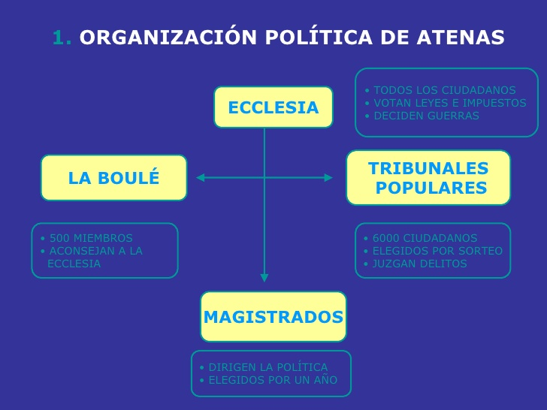

Slide 6
Ejercicios pág. 42
20
22
Texto del ostracismo y ejercicio 19

